Slide 1
FLASH 交互动画设计
ActionScript 3.0基础

Slide 2
交互动画
与许多动画制作工具相比，Flash动画有一个最大的特点就是具有强大的交互性，浏览者在观赏动画的同时，可以自由控制动画的播放进程
动画脚本是Flash具有强大交互功能的灵魂所在。它是一种编程语言，Flash CS3有两种版本的动作脚本语言，分别是ActionScript 2.0和ActionScript 3.0，

Slide 3
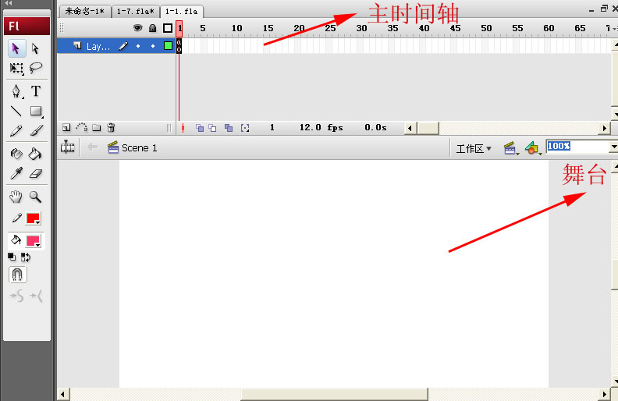
认识舞台和主时间轴

Slide 4
舞台（Stage）
显示对象（Display Object）： Flash中所有的可视元素。舞台也是可视的，所以舞台也是显示对象。舞台对象具有宽、高、帧频等属性，具有添加显示对象的行为
舞台在AS编程中占有非常重要的地位，因为舞台是放置显示对象的最终容器
阻止缩放影片(要导入flash.display的StageScaleMode类和StageAlign类)
  stage.scaleMode = StageScaleMode.NO_SCALE;
  stage.align = StageAlign.TOP_LEFT;

Slide 5
主时间轴（Main Timeline)
主时间轴位于舞台上方，由图层、帧和播放头组成
主时间轴的帧是放置元件和代码的地方
主时间轴是一个特殊的MovieClip实例

Slide 6
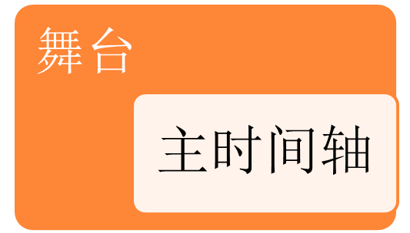
理解舞台的主时间轴
在ActionScript 3.0中，舞台是顶级容器，所有的显示对象都直接、间接地包含在舞台中。主时间轴也包含在舞台中

Slide 7
了解变量
定义变量
给变量赋值
变量stage与舞台
变量root与主时间轴

Slide 8
定义变量
变量是什么－－存放信息的容器
    变量名是标识符
      首字符是字母、下划线或$
      其余字符是字母、下划线、数字或$
    同一变量名不能重复定义
    不能用MovieClip类的属性名和方法名
    不能用关键字

Slide 9
简单数据类型
int
uint
Number
String
Boolean

Slide 10
申明数据类型
var 变量名：数据类型
例：
    var speed: int
    var myName:String
    var condition:Boolean=true
    var pi:Number=3.14

Slide 11
变量定义
声明变量可以使用 var 关键字：var 变量名
  例：example:1-1.fla
  （函数中有一个 trace 动作. 它可以在测试模式（CTRL+ENTER 组合键)下把指定变量的值发送到输出窗口(Output Window), 以便在运行时检查处理变量的代码是否正常. 这是一个非常方便的检查方法, 在测试代码时经常使用.）

Slide 12
给变量赋值
例：example:1-2.fla
交换变量值

Slide 13
通过属性面板定义变量
控制影片剪辑实例
Example:1-4.fla
控制动态文本
Example:1-5.fla

Slide 14
变量的执行顺序
帧的播放顺序
  时间轴上代码的执行顺序：按照包含这些代码的帧在时间轴上出现的先后顺序排列。
图层的加载顺序
  在同一时间轴的不同图层中，同一帧的代码按从上到下的顺序执行
主场景包含了影片剪辑
  根据时间轴的顺序，先执行主场景代码，再执行影片剪辑的代码
  Example:1-6.fla

Slide 15
了解动作面板
动作面板的组成
  脚本窗口
  工具箱
  代码导航器
使用代码提示
代码折叠

Slide 16
代码注释
单行注释
  //
多行注释
  /*
  */
文档注释
  /**
  *
  *
  */

Slide 17
代码位置
外部文件代码
  Include
  Example:1-7
类代码
  Import
  Example:1-8.

Slide 18
流程控制
条件语句
循环语句
其他语句
帧循环
间隔循环

Slide 19
条件语句
if语句---例：4-1 4-2
if-else语句else-if语句---例：4-3 4-4 4-5
switch语句 ---
  Switch(code )
    {Case KEY_LEFT:
    …
    break
    Case KEY_RIGHT:
    …
    Break}

Slide 20
循环语句
while循环语句 ---例：4-6
do…while循环语句 ---例：4-8 ---例：4-9

Slide 21
帧循环
gotoAndPlay() 函数 实现多帧循环
  Example4-10
enterFrame事件：播放头进入新帧时调度。 如果播放头不移动，或者只有一帧，则会继续以帧频调度此事件。 系统会对所有侦听此事件的显示对象同时调度此事件
  Example4-11

Slide 22
注册事件的基本形式
发送者.addEventListener(事件名，接收者）
Function 接收者（e:事件类型）
｛
｝

Slide 23
移除事件的基本形式
发送者.removeEventListener(事件名，接收者）

Slide 24
事件发送者
所有的显示对象（DisplayObject类）都可以是事件发送者

Slide 25
事件名
一般使用类的公有静态属性表示的字符串，如MouseEvent类的静态常量属性：
CLICK : String = “click” 定义 click 事件对象的 type 属性值。
DOUBLE_CLICK : String = “doubleClick” 定义 doubleClick 事件对象的 type 属性值。
MOUSE_DOWN : String = "mouseDown“ 定义 mouseDown 事件对象的 type 属性值。
MOUSE_MOVE : String = "mouseMove" 定义 mouseMove 事件对象的 type 属性值。
MOUSE_OUT : String = "mouseOut“ 定义 mouseOut 事件对象的 type 属性值。

Slide 26
事件接收者
定义的事件处理函数
Exmaple：
键盘事件：
KeyCodes.fla
鼠标事件：
MouseEvents.fla

Slide 27
简单交互
简单侦听事件实例：
场景中画一个圆，点中它放开输出MOUSE DOWN 和MOUSE UP
EventDemo.fla
简单动画：
每进入一帧就让圆移动一像素
FirstAnimation.fla
？？如何加快圆的位移速度

Slide 28
简单交互
鼠标事件：
输出鼠标状态
MouseEvents.fla
？？如何去掉对mouseMove事件的响应
键盘事件实例：
上下左右键控制小球移动
KeyCodes.fla
？？如何增加pagedown，pageup，home，end四个控制键

Slide 29
简单交互
简单侦听事件实例：
场景中画一个圆，点中它放开输出MOUSE DOWN 和MOUSE UP
EventDemo.fla

Slide 30
简单交互
显示列表：
画两个框parent1,2，一个圆ball先放在parent1里，点击里会到parent2里
Reparenting.fla
改进版，把parent框的绘制独立到单独的类中:
Reparenting2.fla
？？如何实现小球在两个方框中交替跳动

